Slide 1


Slide 2


COS’è Pony helper?
Pony Helper è un’app android pensata per i fattorini.
L’obbiettivo è fornire un supporto per facilitare la gestione dei turni e delle entrate e, inoltre, permette di velocizzare le consegne memorizzando le destinazioni effettuate in precedenza attraverso la condivisione della posizione che permette una precisione ottima specialmente in caso di piccole città.
Risolve dunque il problema di dover ricercare l’indirizzo attraverso un indirizzo
I

Slide 3






STRUMENTI utilizzati
Ambiente di sviluppo
Linguaggi
Libreria database
Software di gestione database
DB BROWSER FOR SQLITE
Version Control system
I

Slide 4
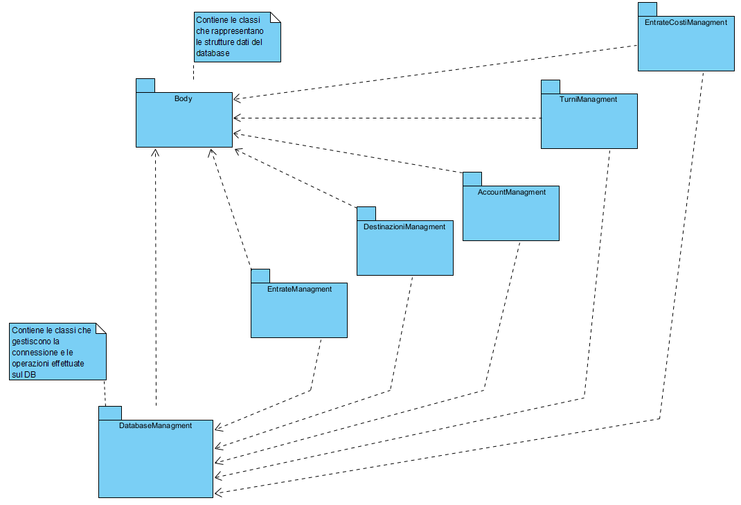
STRUTTURA INTERNA
II

Slide 5
Informazioni tecniche
LIVELLO MINIMO API: 26 (Android 8.0) -> dovuto all’utilizzo di Java.Time per la gestione delle date
UTILLIZZO GOOGLE SERVICES -> necessari per la localizzazione
NON NECESSITA DI ACESSO A INTERNET
DATABASE LOCALE
27 CLASSI e 14 LAYOUT
I

Slide 6
Informazioni tecniche
COLLEGAMENTO CON ALTRE APP DEL DISPOSITIVO MEDINATE INTENT:
-> apertura di Google Maps
-> apertura di posta elettronica per contattare supporto
UTILIZZO DI COMPONENTI GRAFICI
I

Slide 7
Software utilizzati
I

Slide 8
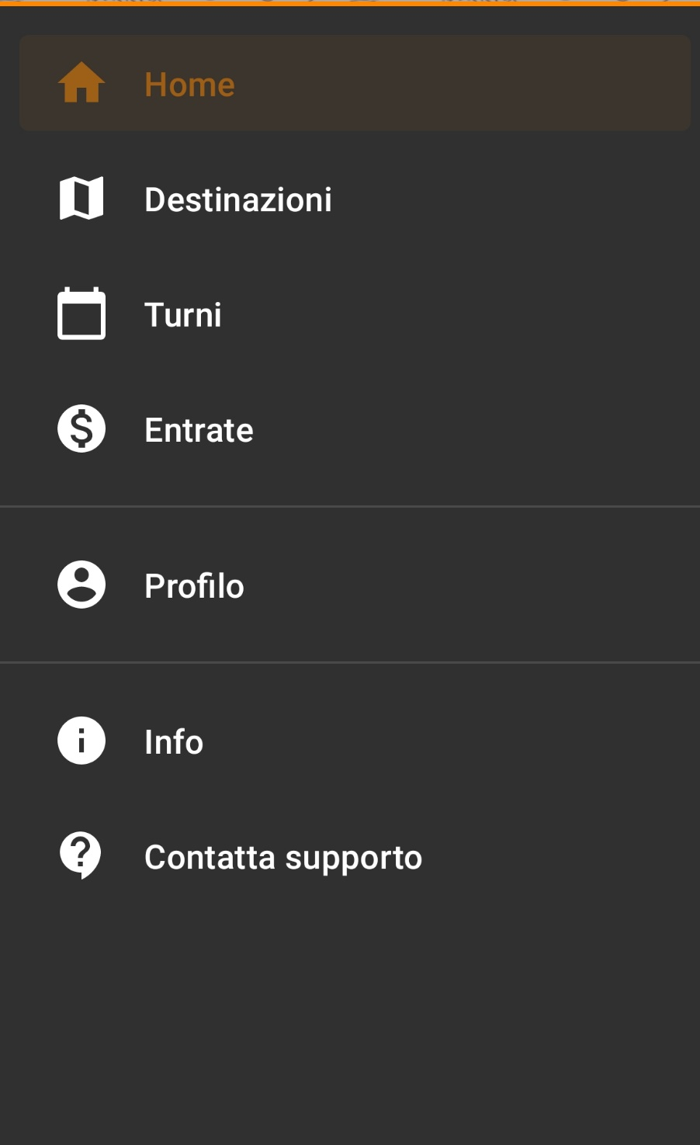
HOME
1

Slide 9
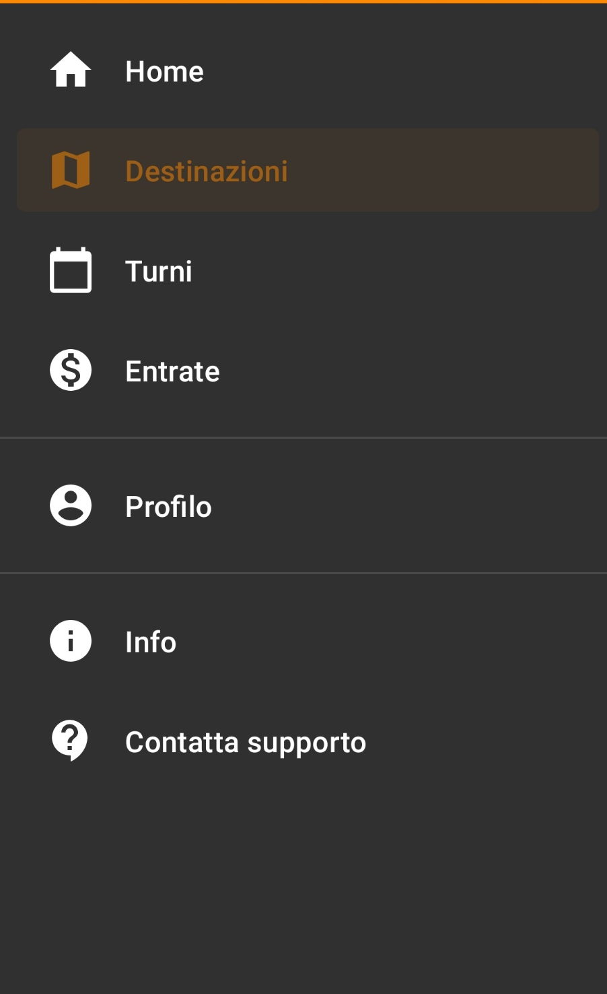
DESTINAZIONI
2

Slide 10

TURNI
3

Slide 11
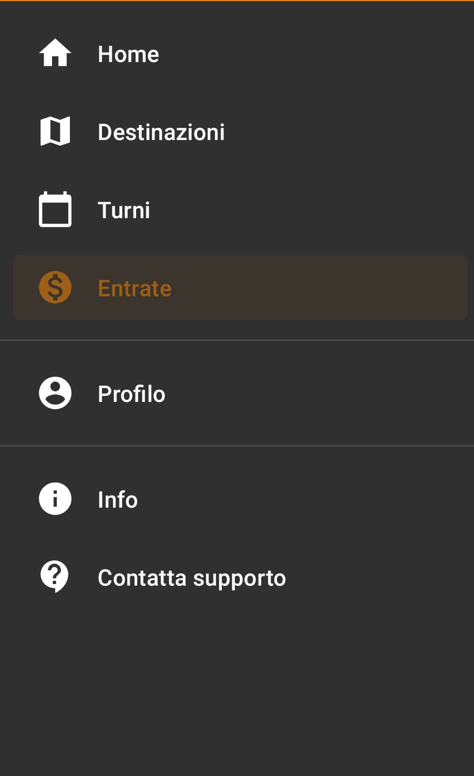
ENTRATE
4

Slide 12
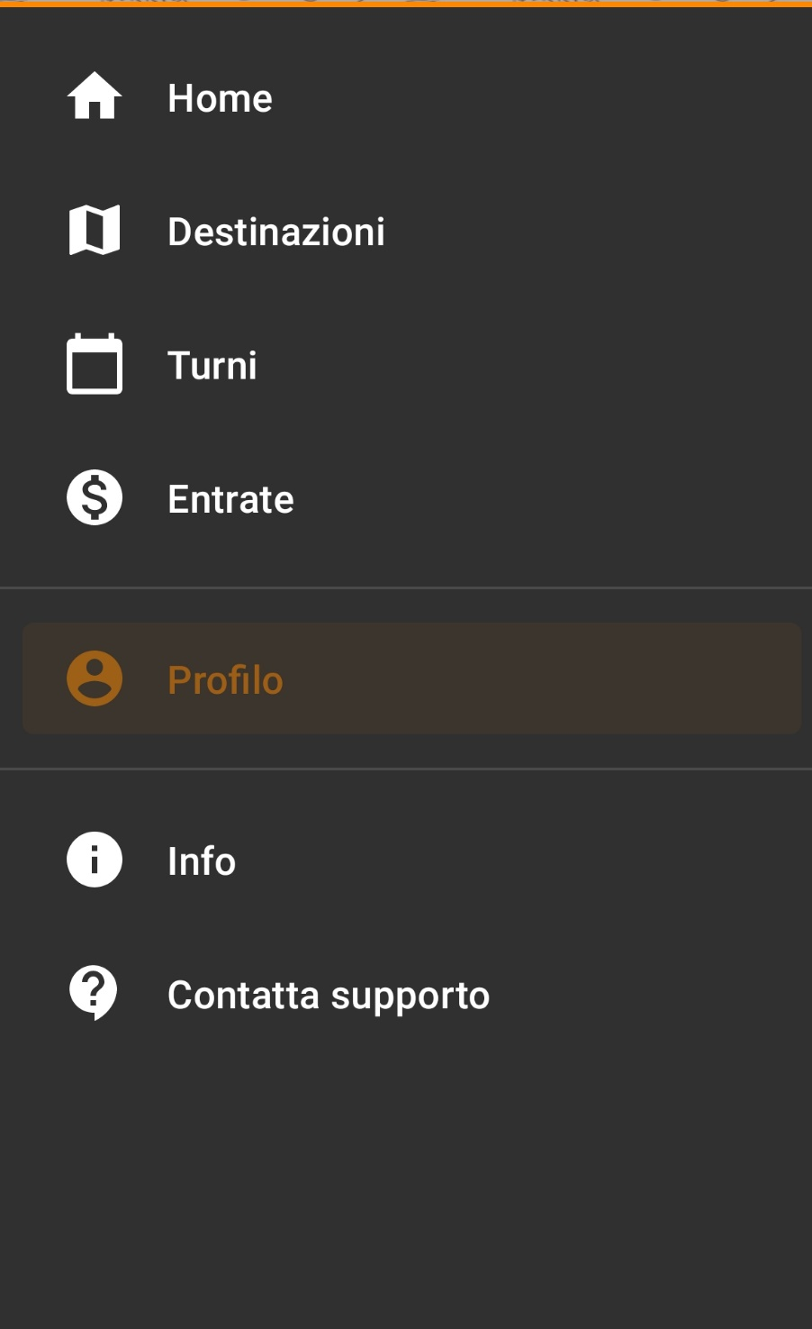
PROFILO
5

Slide 13
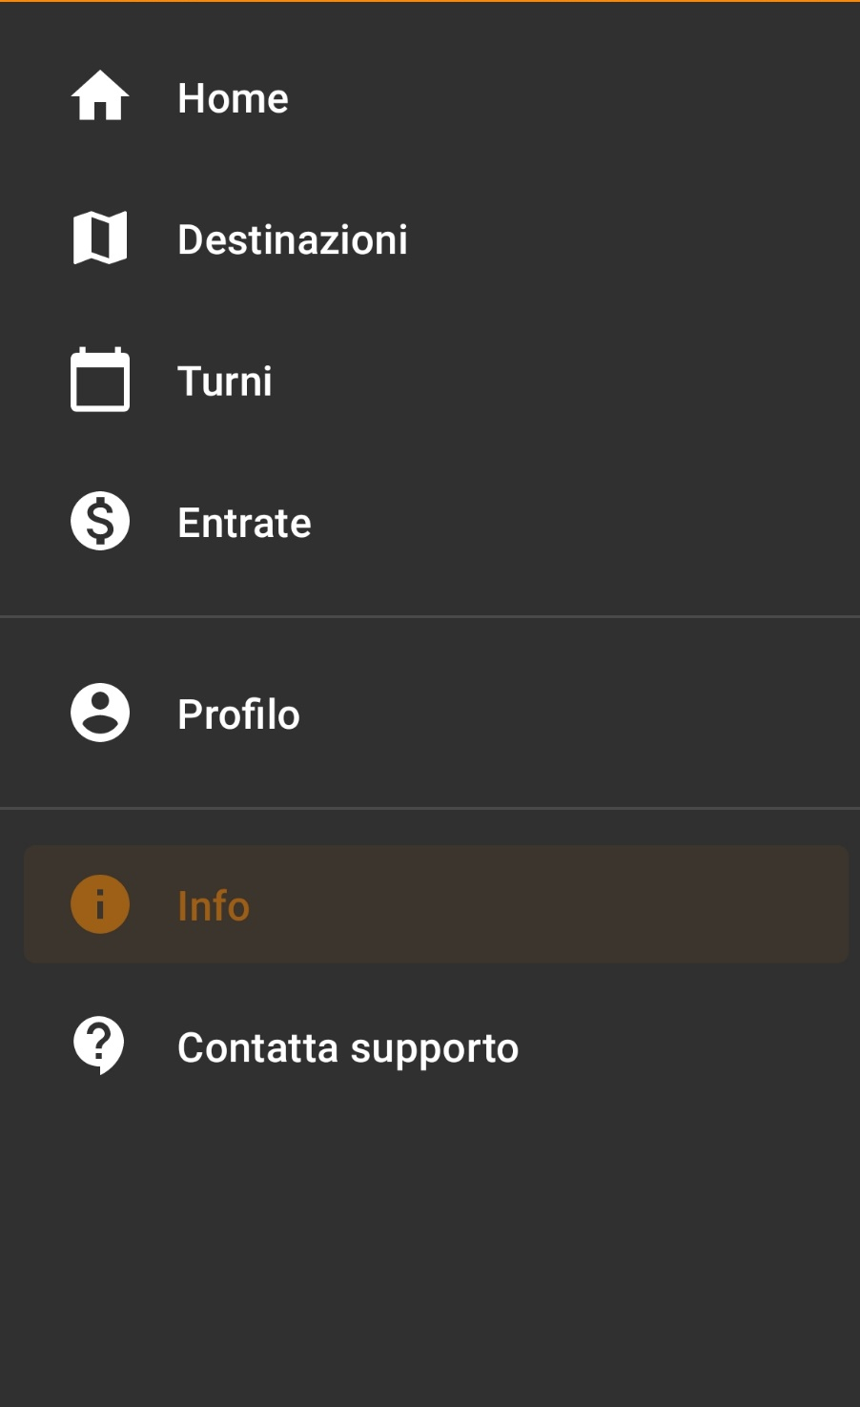
INFO
6

Slide 14
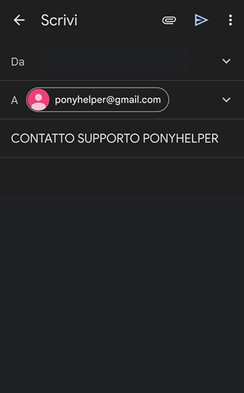

CONTATTA SUPPORTO
Permette di aprire un’applicazione di posta elettronica a scelta installata sul proprio dispositivo e contattare il supporto.
7

